Slide 1
Разработка модуля организации образовательного процесса и системы поддержки пользователей
Министерство науки и высшего образования Российской Федерации Федеральное государственное бюджетное образовательное учреждение высшего образования
«Заполярный государственный университет им. Н.М.Федоровского»
Кафедра «Информационных систем и технологий»
Выпускная квалификационная работа на тему:
Работу выполнил студент группы ИС-22:
Криворучко Павел Сергеевич
Руководитель работы: кандидат экономических наук, доцент
Беляев Игорь Сергеевич
Норильск 2026 г.

Slide 2

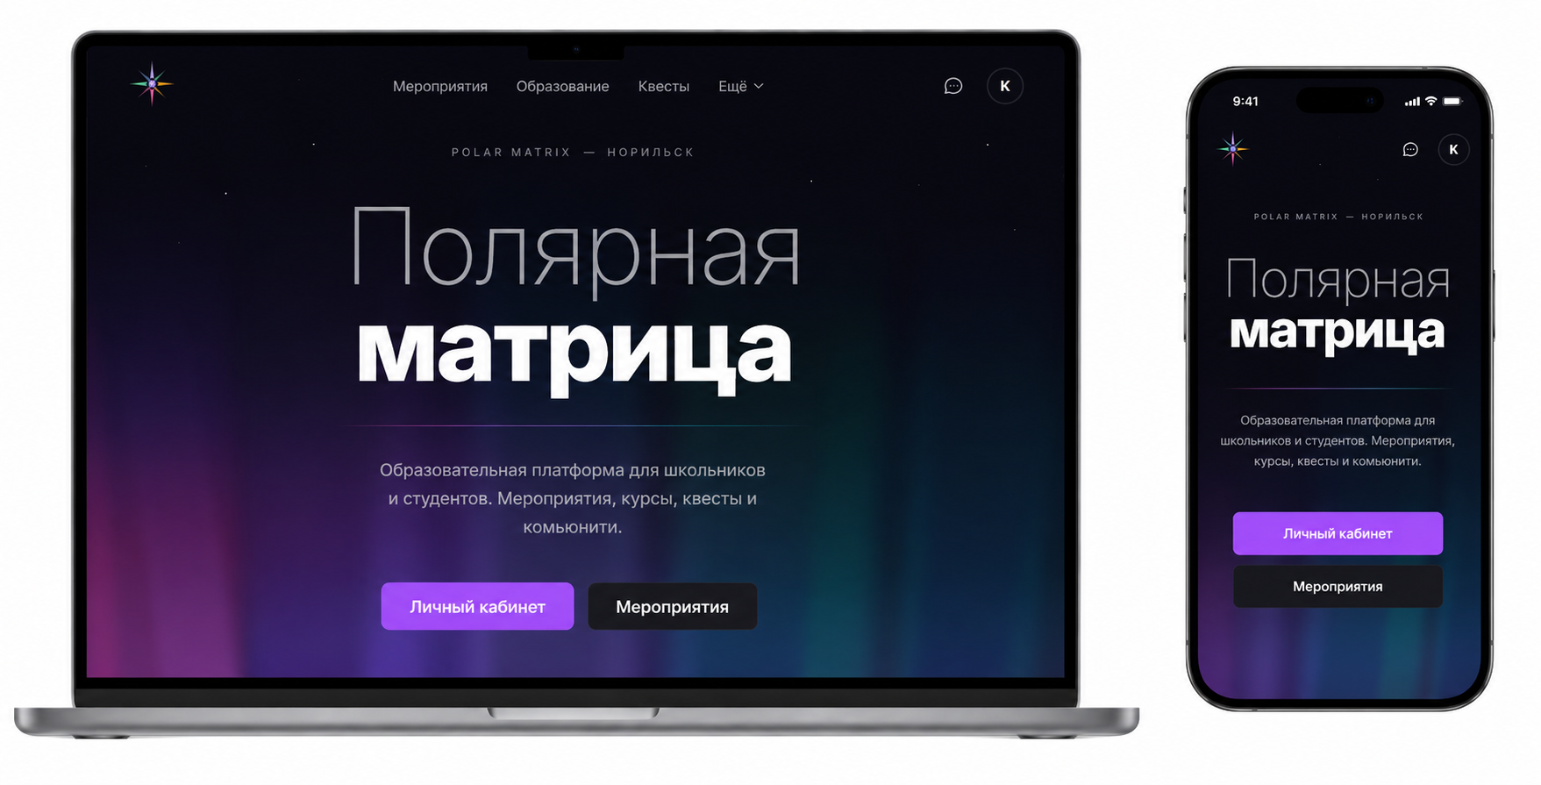
Полярная матрица

Slide 3

Актуальность разработки
Разрозненное ведение заявок, расписания, материалов и результатов усложняет сопровождение образовательного процесса.
Необходим единый модуль, который централизует:
заявки и зачисление;
обучение и материалы;
задания, посещаемость и результаты;
поддержку пользователей.

Slide 4
Цель и задачи проекта
Цель
разработать модуль организации образовательного процесса и системы поддержки пользователей для платформы «Полярная Матрица»
Задачи
– описать AS-IS модель текущей организации образовательного процесса; – спроектировать TO-BE модель с единой базой данных модуля; – описать доменную и физическую модели данных; – реализовать backend на Go с использованием REST/gRPC-контрактов; – разработать интерфейсы для ученика, преподавателя, завуча и администратора; – проверить основные сценарии работы модуля тестированием и оценить эффект по трудоёмкости.

Slide 5
Патентный поиск и анализ аналогов
Критерий | Полярная Матрица: модуль «Образование» | АИС «Навигатор» | Дневник.ру | Moodle
Каталог программ ДПО | + | + | - | +
Подача заявки на обучение | + | + | - | -
Собеседование как этап процесса | + | - | - | -
Расписание занятий группы | + | - | + | -
Материалы и задания | + | - | + | +
Сдача и проверка работ | + | - | + | +
Документ о прохождении | + | - | - | +
Наличие ИИ-ассистента | + | - | - | +

Slide 6
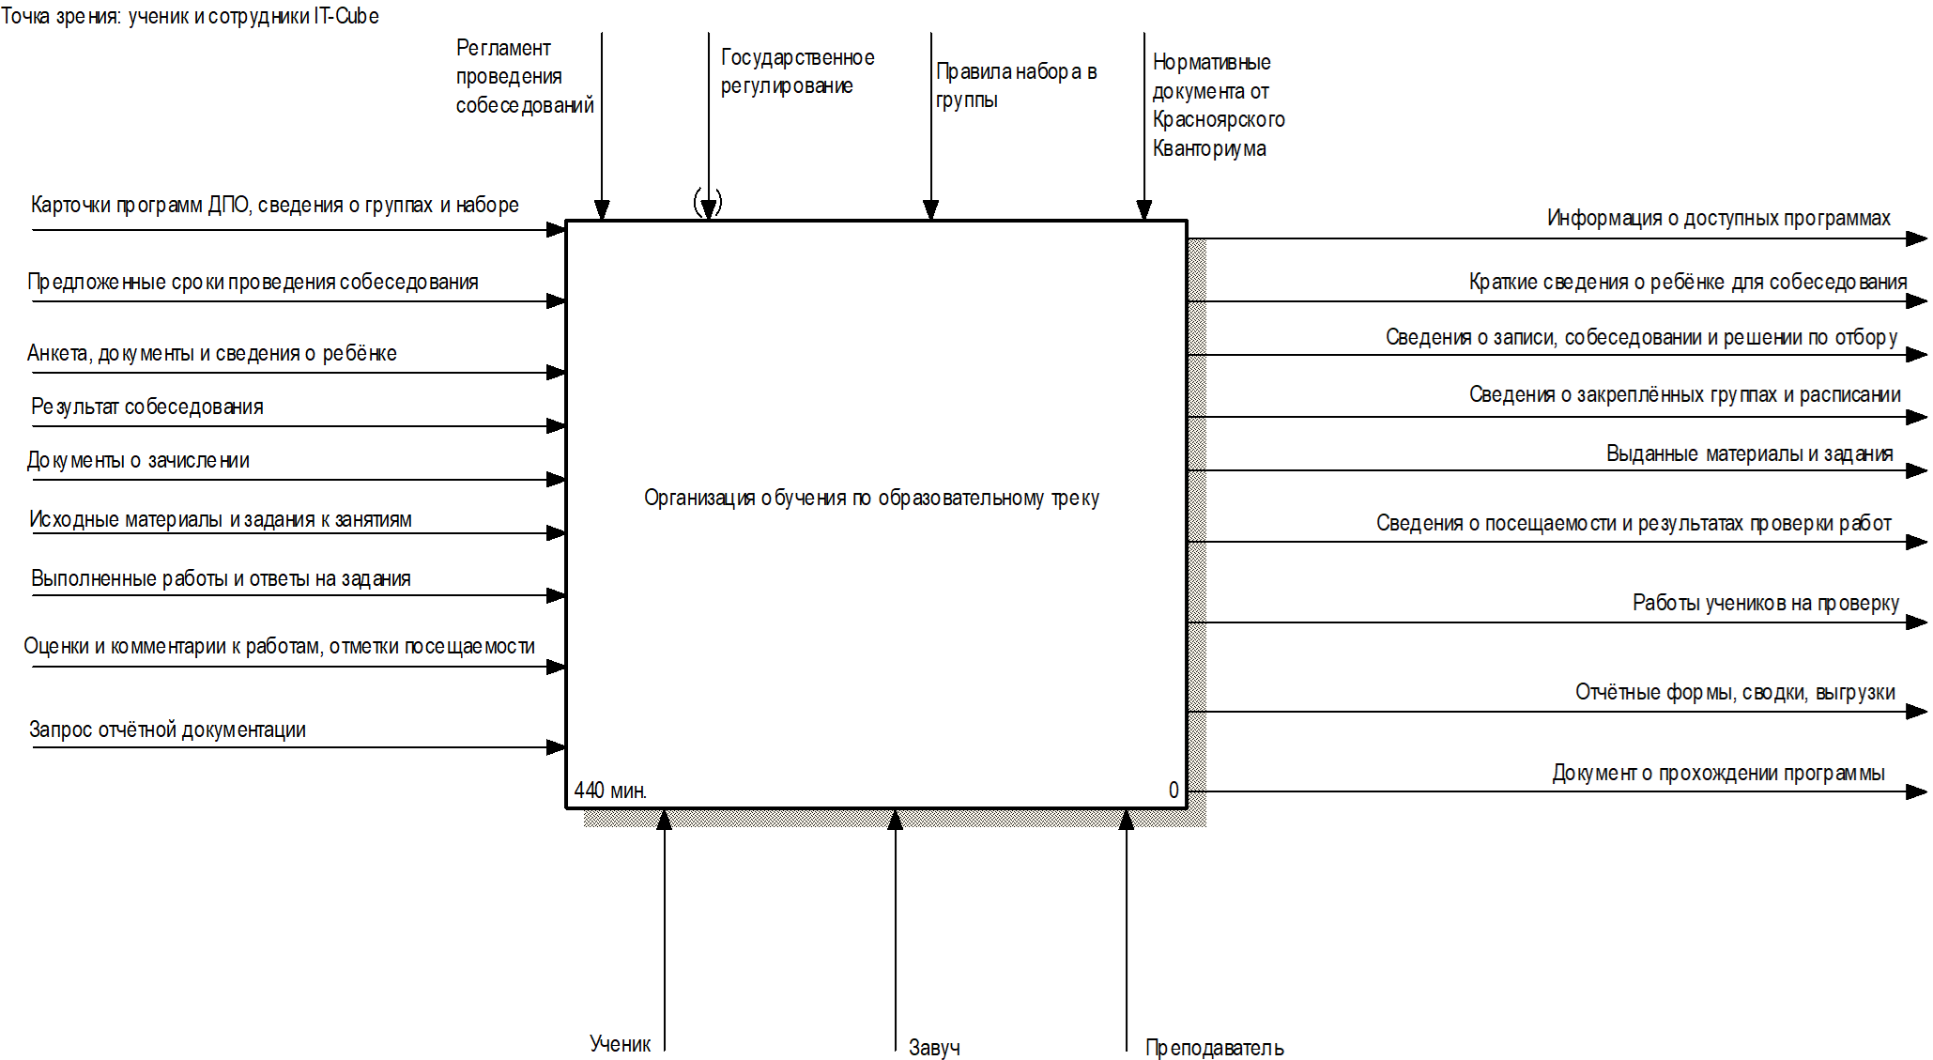
Системный анализ IDEF0 AS-IS

Slide 7
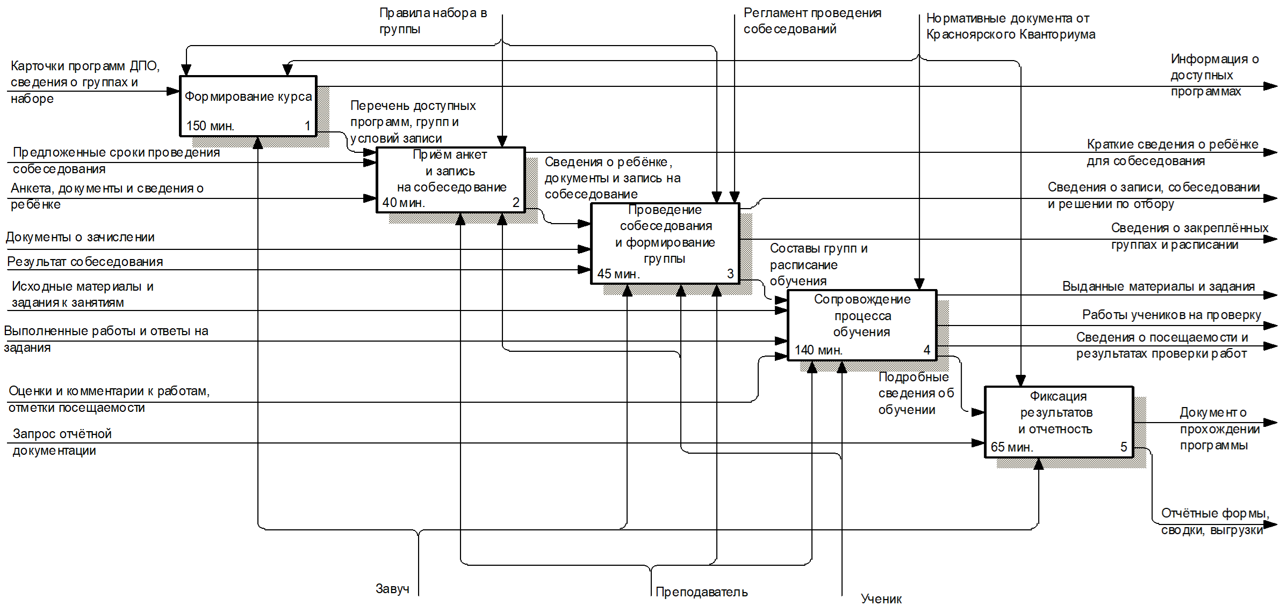
Системный анализ IDEF0 AS-IS – декомпозиция

Slide 8
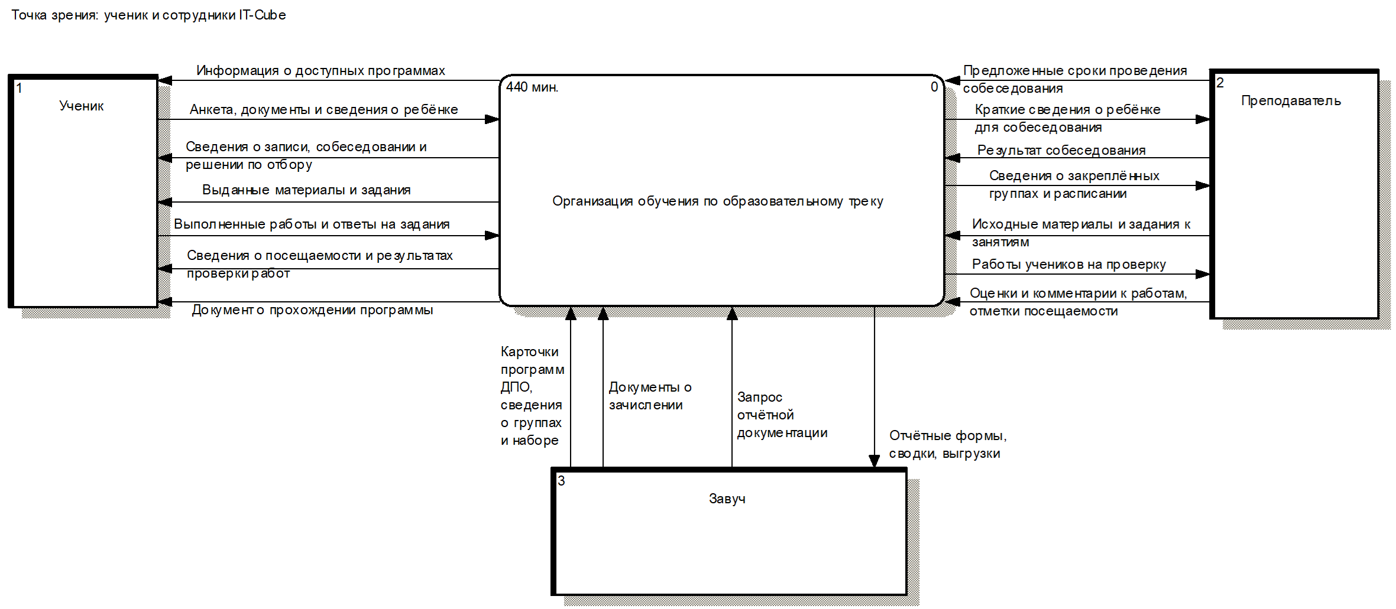
Системный анализ DFD AS-IS

Slide 9
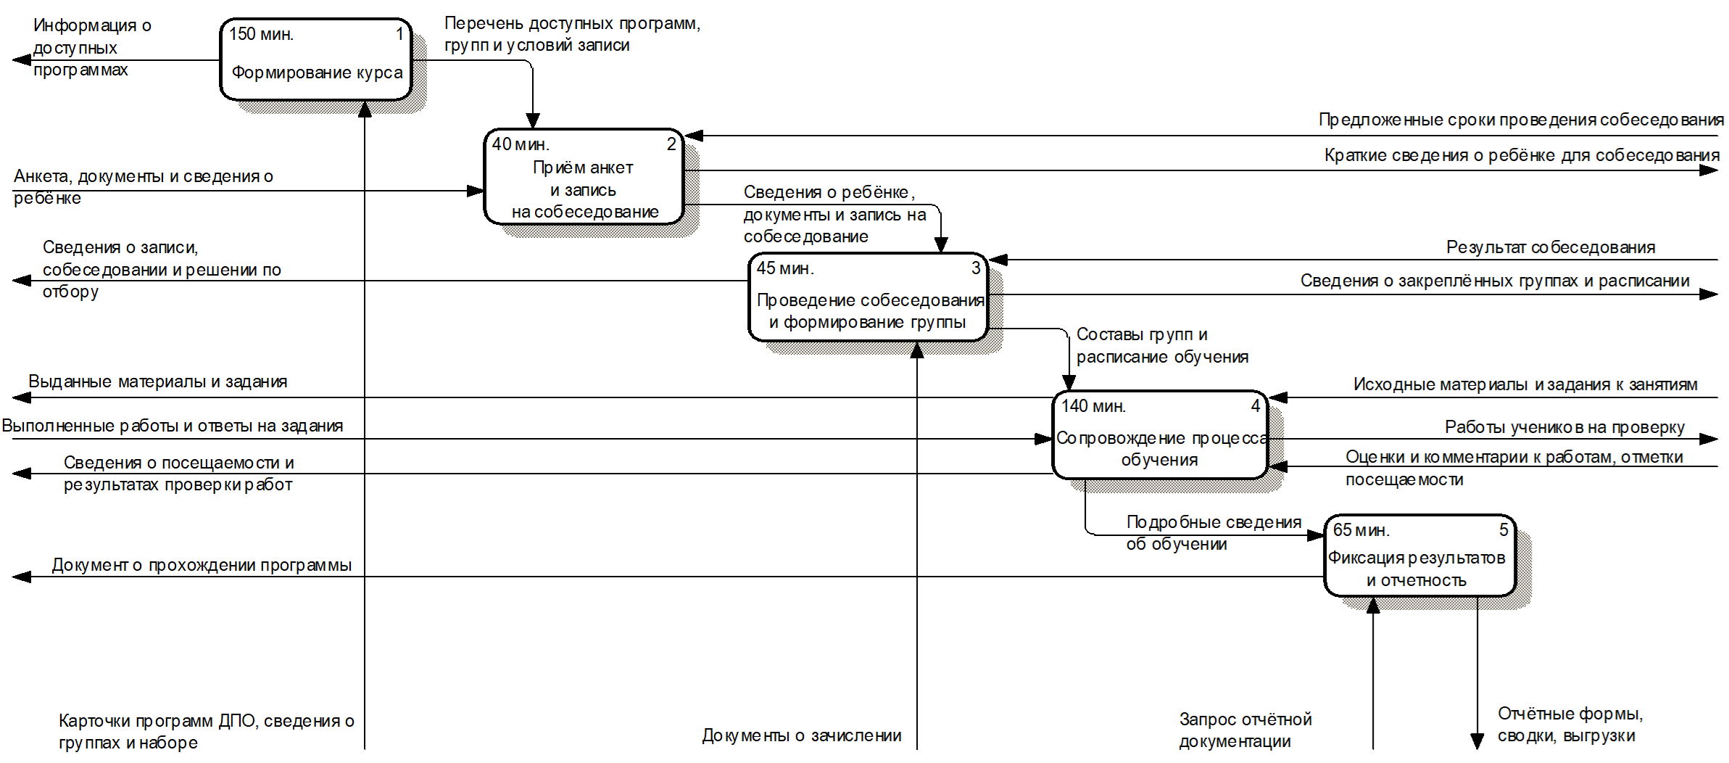
Системный анализ DFD AS-IS – декомпозиция

Slide 10
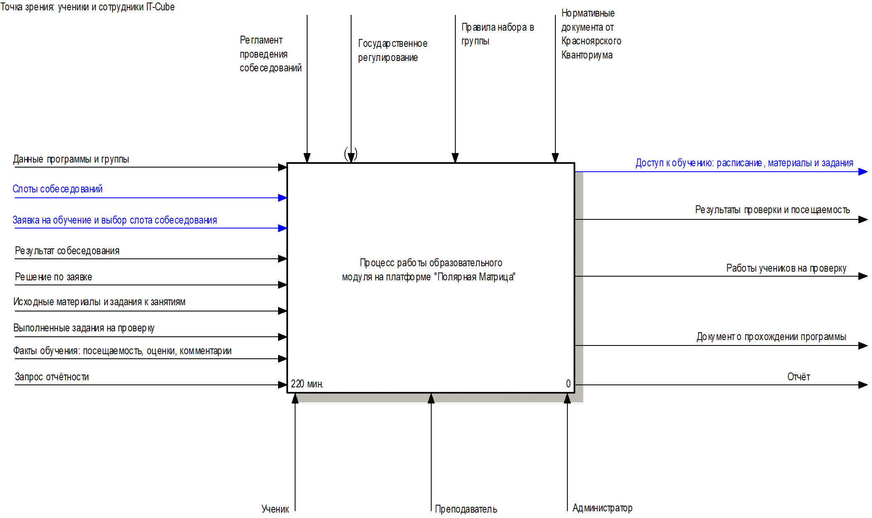
Системный анализ IDEF0 TO-BE

Slide 11
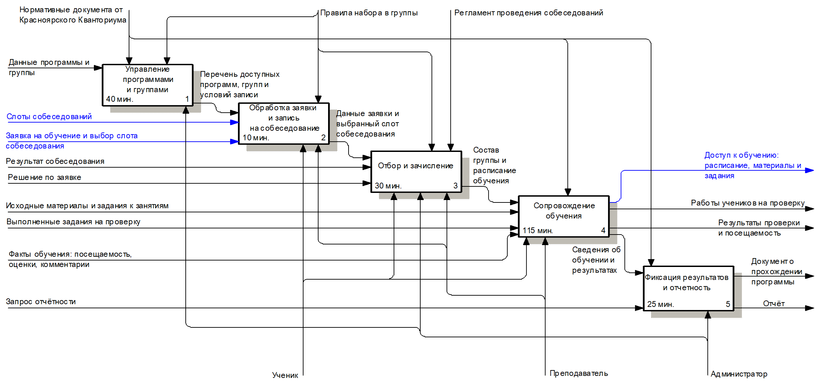
Системный анализ IDEF0 TO-BE – декомпозиция

Slide 12
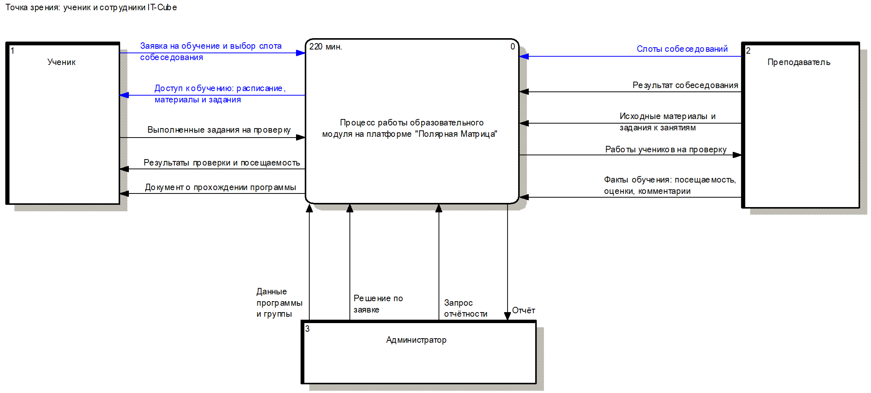
Системный анализ DFD TO-BE

Slide 13
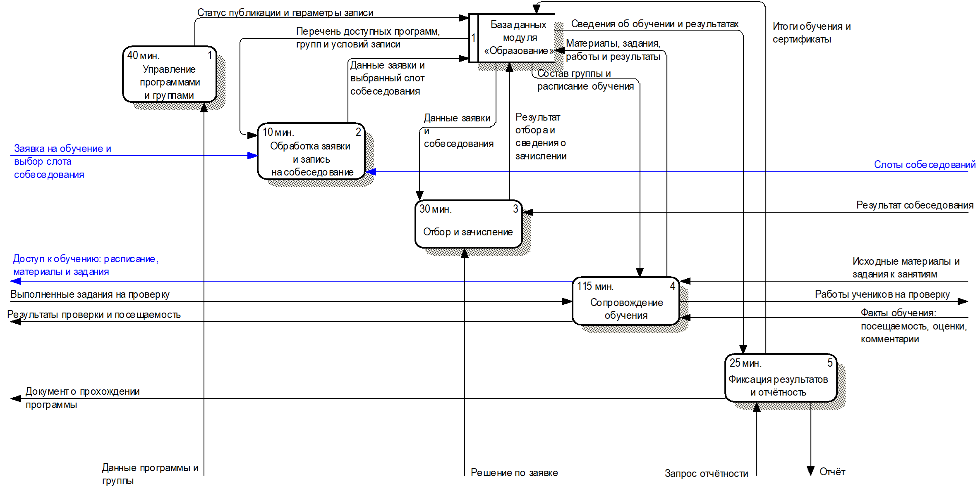
Системный анализ DFD TO-BE – декомпозиция

Slide 14

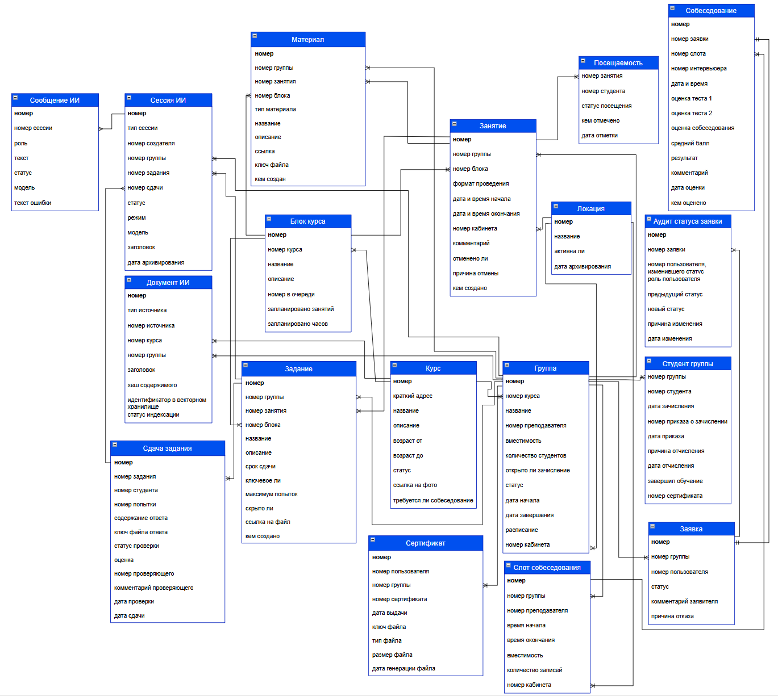
Логическая модель базы данных

Slide 15

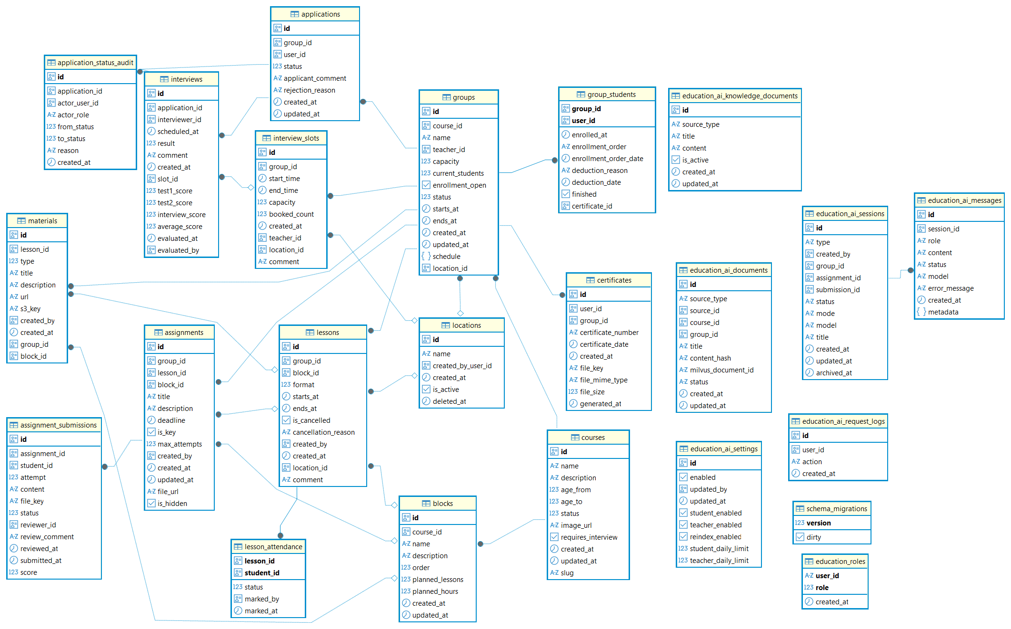
Физическая модель базы данных

Slide 16
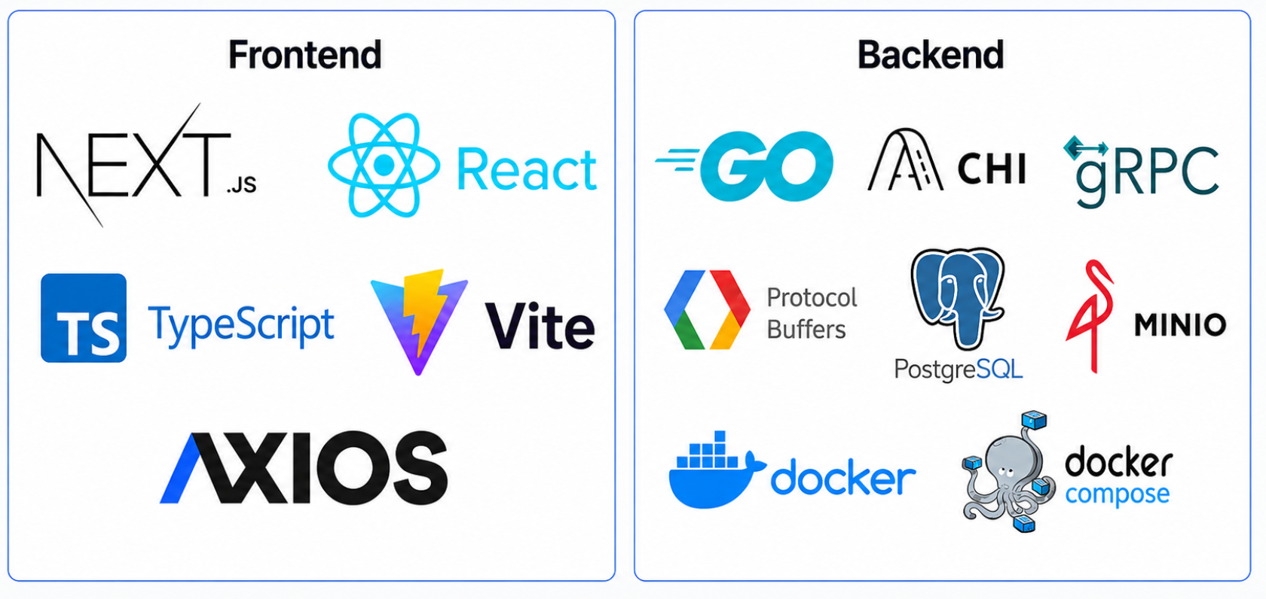
Стек технологий

Slide 17
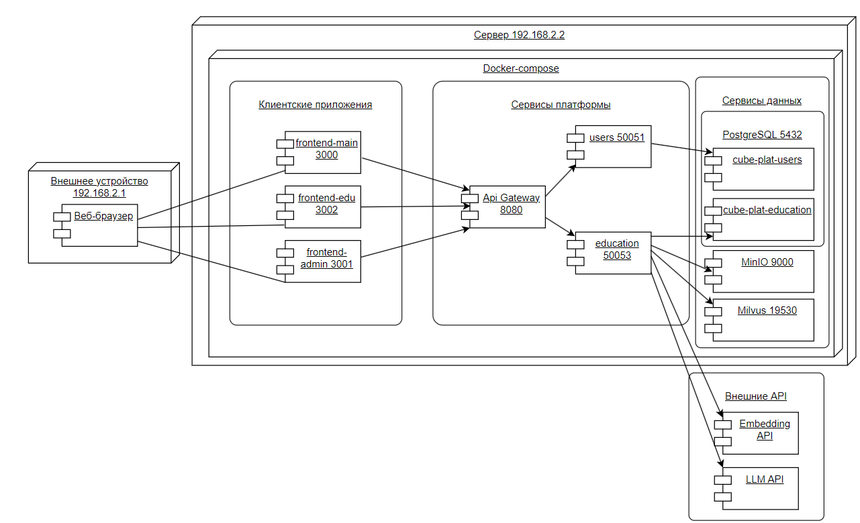

Архитектура и развёртывание

Slide 18
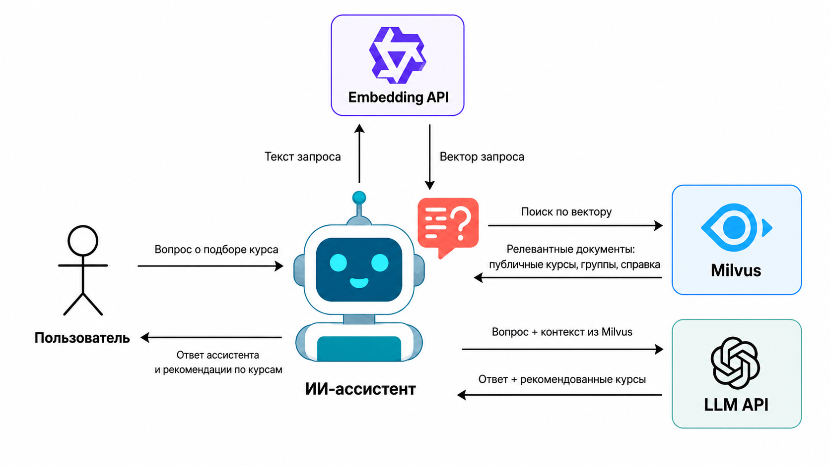
ИИ-Ассистент для пользователя

Slide 19
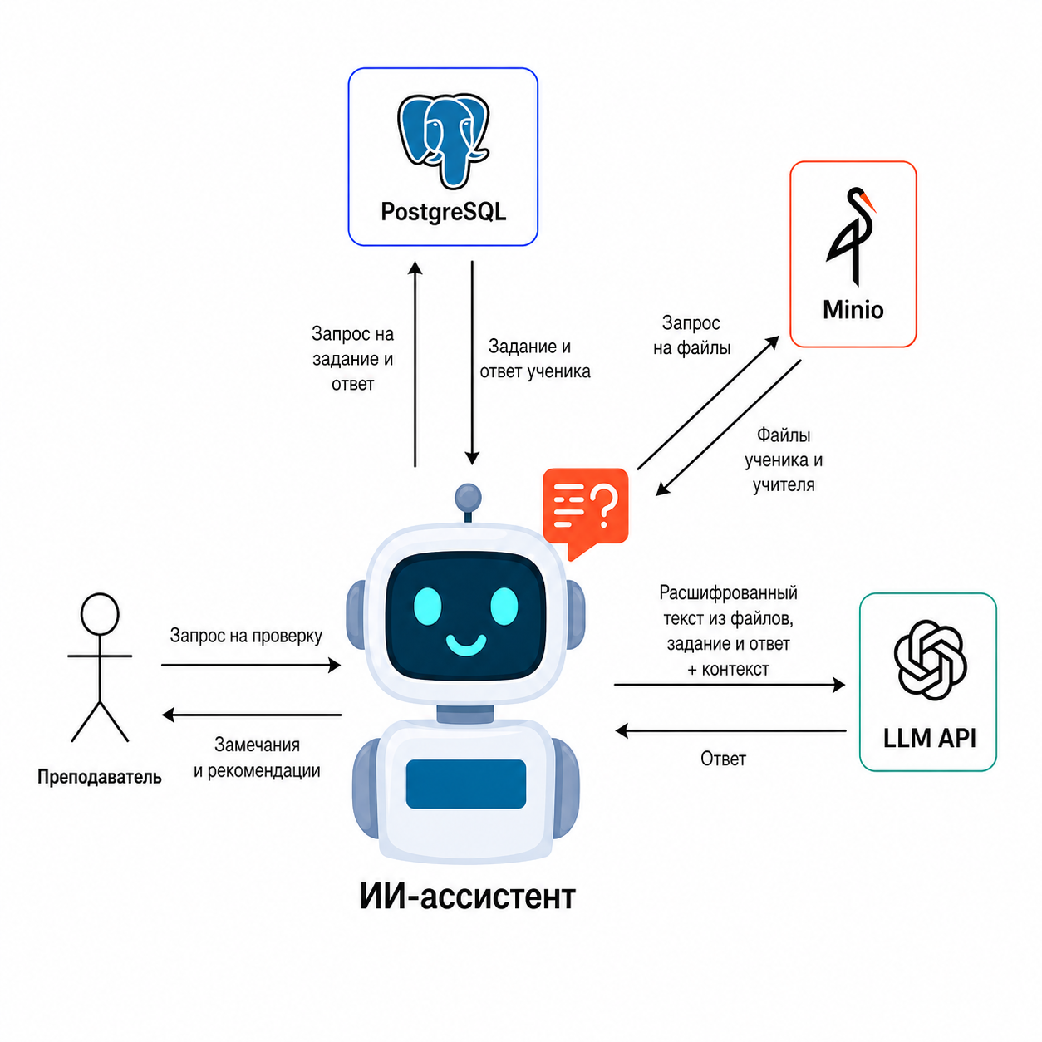
ИИ-Ассистент для преподавателя

Slide 20
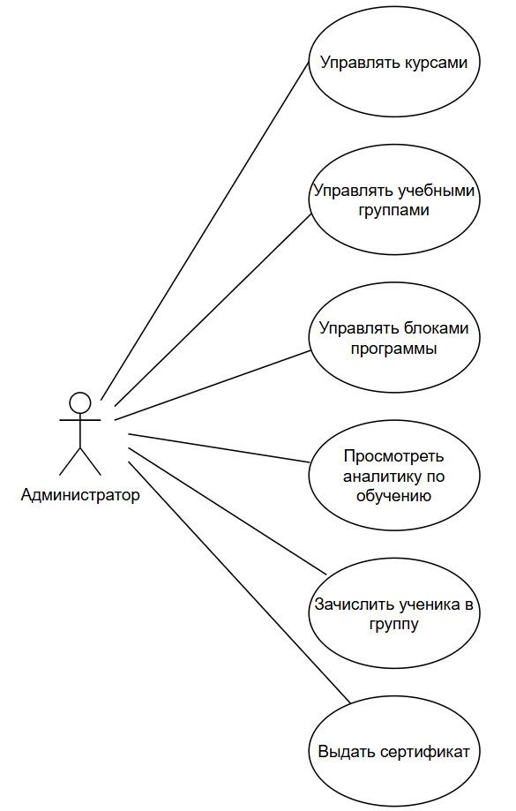
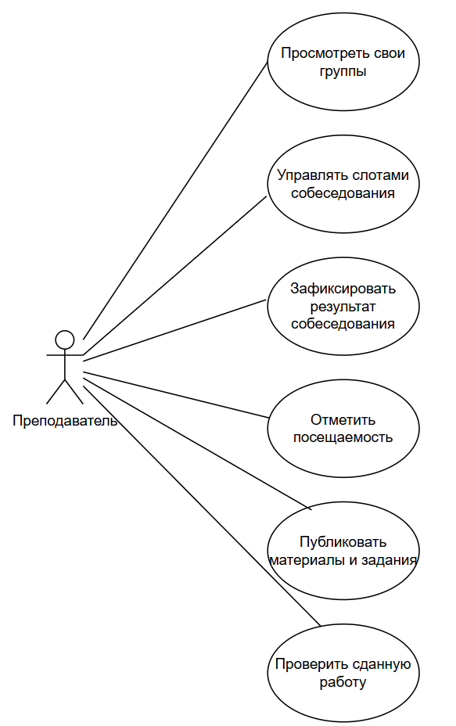
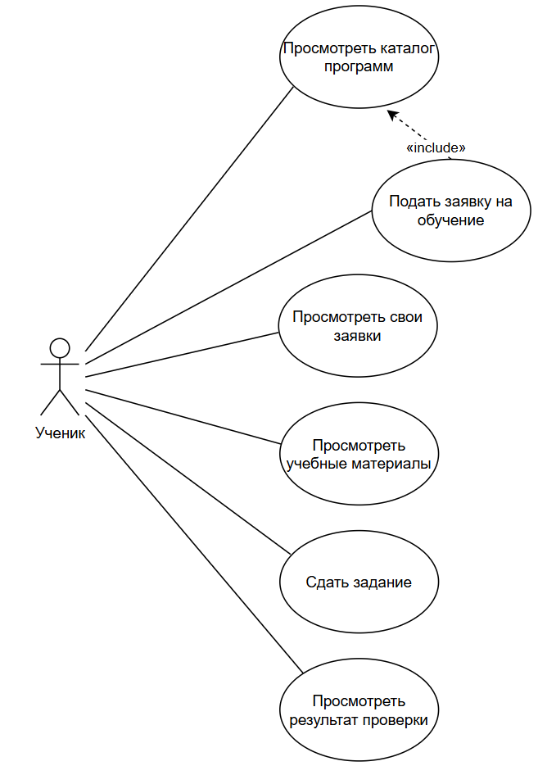
Диаграмма прецедентов

Slide 21

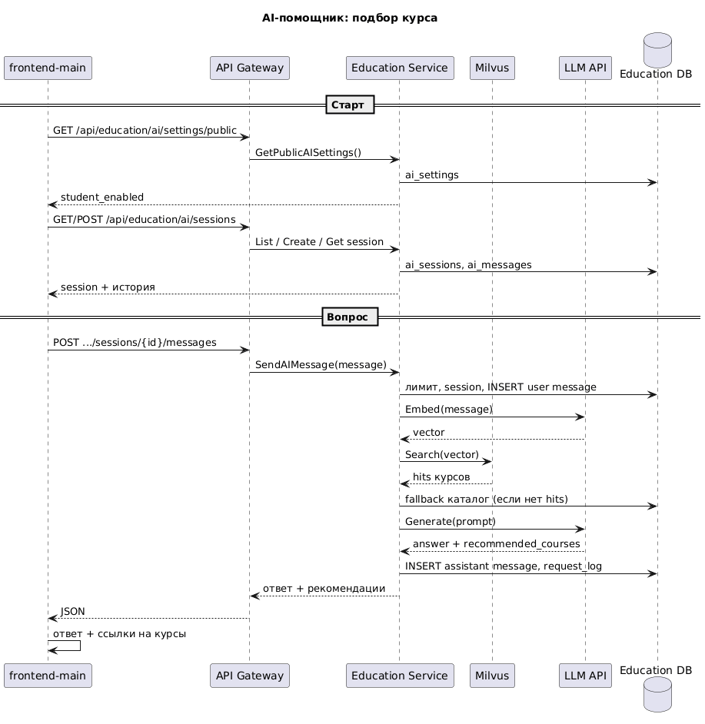
Диаграмма последовательности

Slide 22


Slide 23
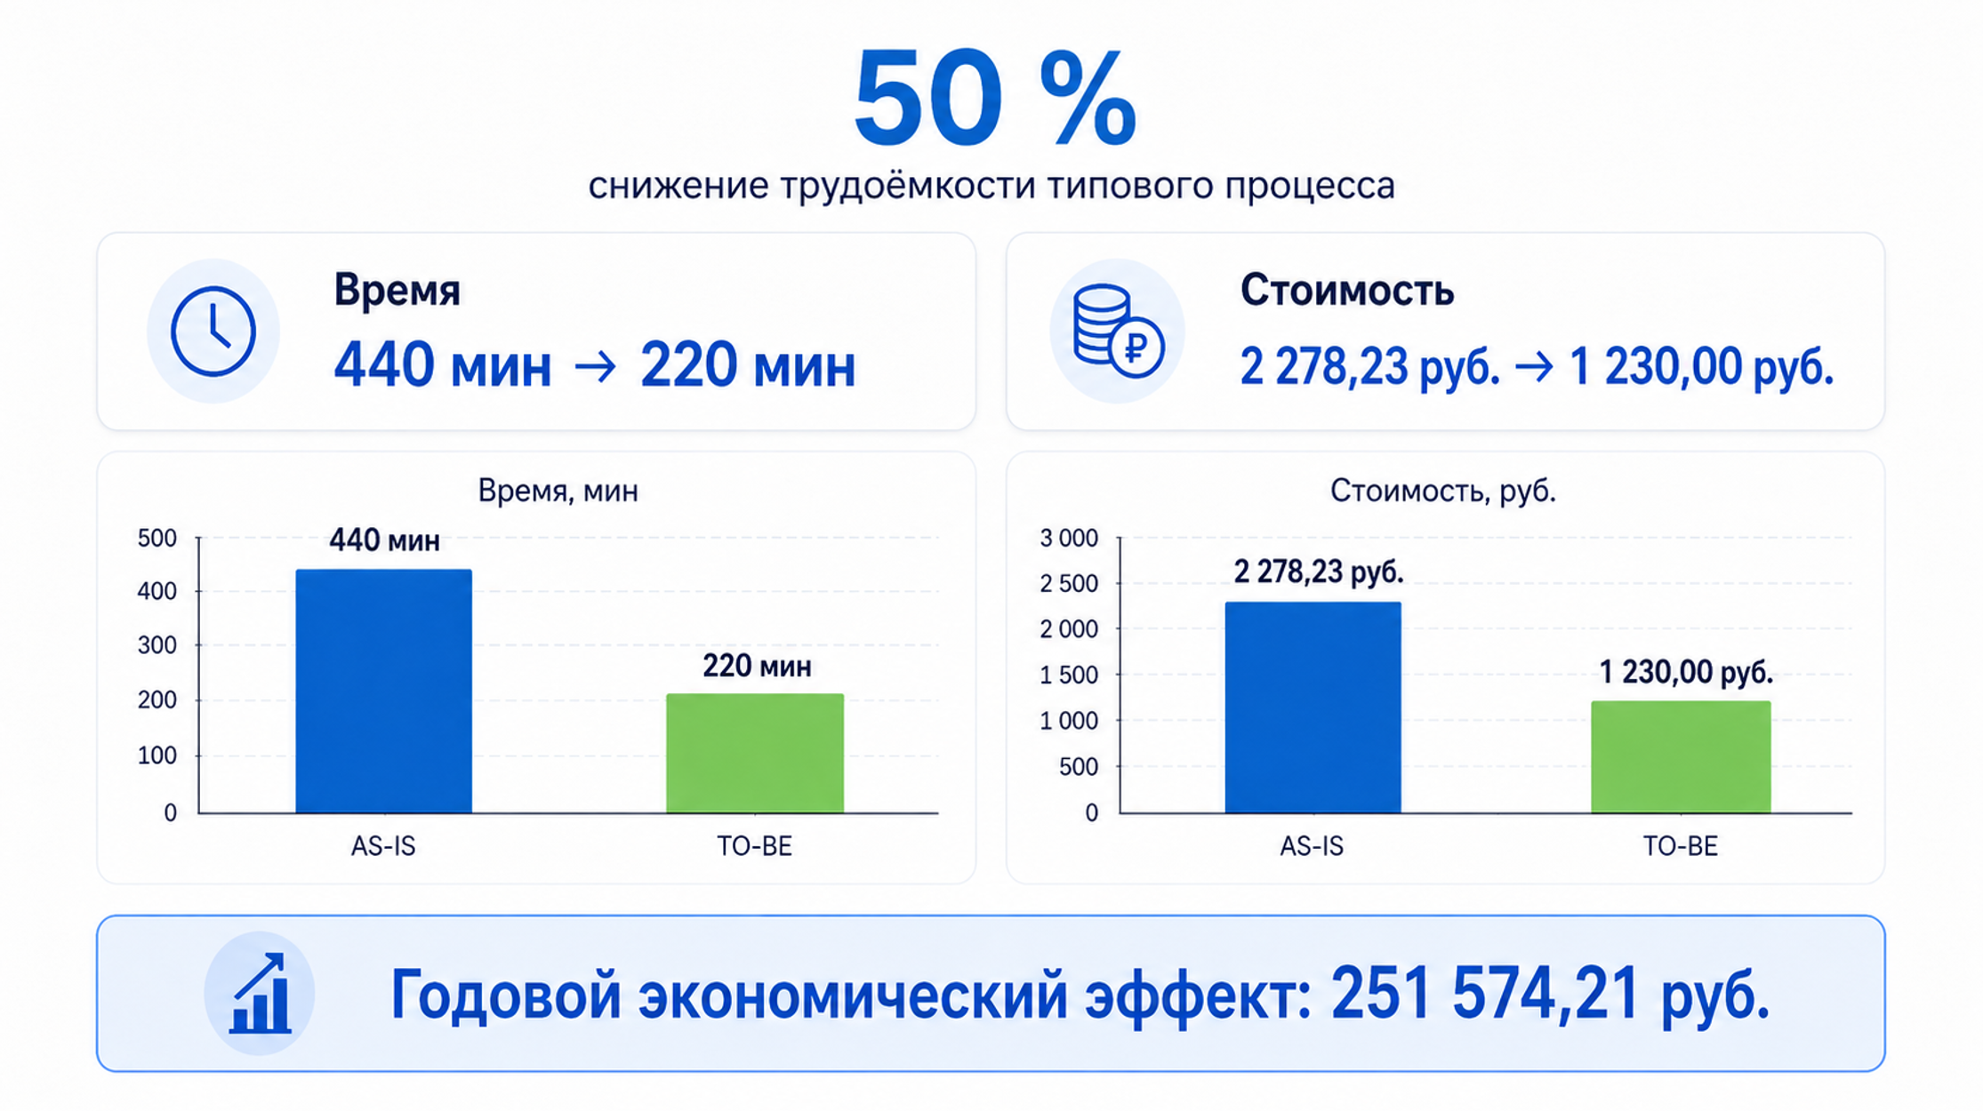
Экономическое обоснование

Slide 24
Заключение
Цель достигнута
Разработан модуль организации образовательного процесса и системы поддержки пользователей для платформы «Полярная Матрица».
Задачи выполнены
– описана AS-IS модель текущей организации образовательного процесса; – спроектирована TO-BE модель с единой базой данных модуля; – описаны доменная и физическая модели данных; – реализована серверная часть на Go с использованием REST/gRPC-контрактов; – разработаны интерфейсы для ученика, преподавателя, завуча и администратора; – проведено тестирование основных сценариев работы и оценён эффект по трудоёмкости.

Slide 25
Разработка модуля организации образовательного процесса и системы поддержки пользователей
Министерство науки и высшего образования Российской Федерации Федеральное государственное бюджетное образовательное учреждение высшего образования
«Заполярный государственный университет им. Н.М.Федоровского»
Кафедра «Информационных систем и технологий»
Выпускная квалификационная работа на тему:
Работу выполнил студент группы ИС-22:
Криворучко Павел Сергеевич
Руководитель работы: кандидат экономических наук, доцент
Беляев Игорь Сергеевич
Норильск 2026 г.

